Slide 1
Что такое ElasticSearch
ElasticSearch - это платформа полнотекстового поиска основанная на Apache Lucene.

Slide 2
Основные возможности ElasticSearch
Полноценный полнотекстовый поиск на базе Lucene
Простота установки и настройки
Обмен информацией в формате JSON (по HTTP)
Масштабируемость (возможность распределения на несколько серверов)
Индексация в режиме реального времени
Возможность переноса системы в облако

Slide 3
Что такое Apache Lucene
The Apache Lucene — это библиотека для высокоскоростного полнотекстового поиска, написанная на Java. Может быть использована при решении различных задач поиск и вычислительной лингвистики.

Slide 4
Основные возможности Apache Lucene
Масштабируемая и высокоскоростная индексация
свыше 95GB в час на современном оборудовании
требуется малый объем RAM
размер индекса примерно 20—30 % от размера исходного текста
Мощный, точный и эффективный поисковый алгоритм
ранжированный поиск — лучшие результаты показываются первыми
множество типов запросов: запрос фразы, wildcard запросы и т. д.
поиск, основанный на «полях» (таких как заголовок, автор, текст)
возможность сортировать по различным полям
возможность одновременного поиска и обновления индекса
Кроссплатформенное решение
исходный код полностью написан на Java
наличие портов на другие языки программирования

Slide 5
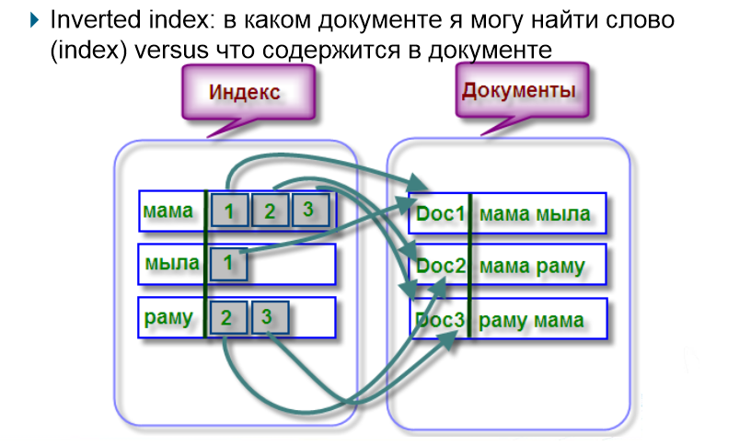
Индекс Apache Lucene

Slide 6

Индекс Apache Lucene

Slide 7
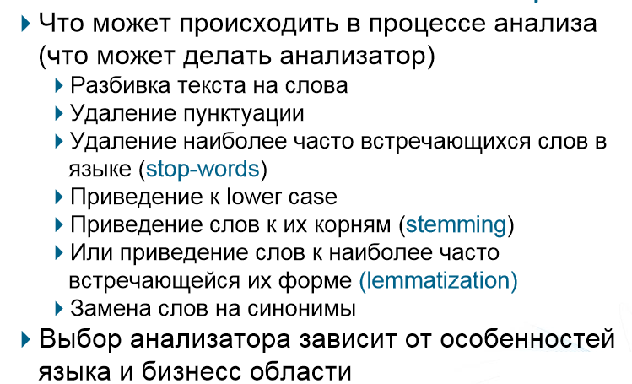
Индекс Apache Lucene

Slide 8
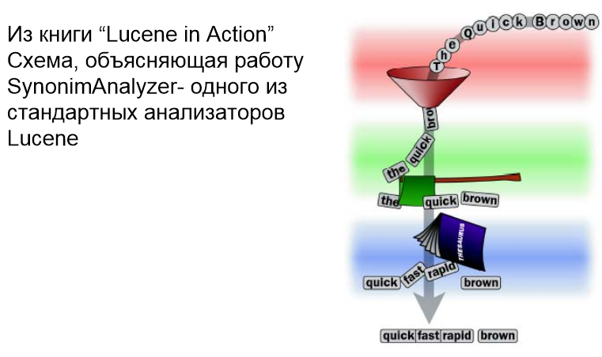
Индекс Apache Lucene

Slide 9
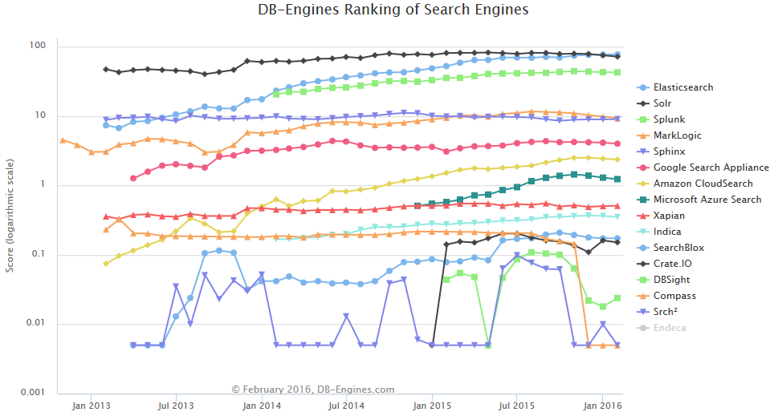
Сравнение поисковых движков по популярности

Slide 10
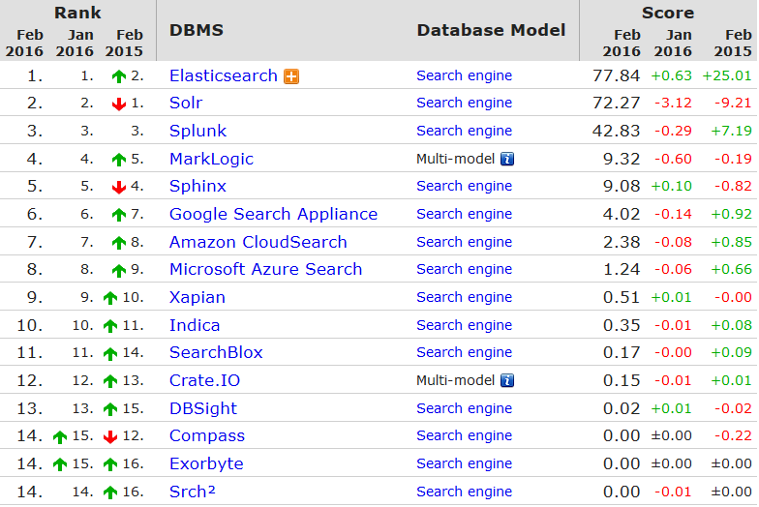
Сравнение поисковых движков по популярности

Slide 11
Установка
Скачиваем и распаковываем архив (http://www.elasticsearch.org/download/)
Запускаем сервер
Unix : bin/elasticsearch –f
Windows : bin/elasticsearch.bat
3.Проверяем сервер curl -X GET http://localhost:9200/
4.Если все работает, сервер вернет вам JSON массив с информацией.
5. Документация : https://www.elastic.co/guide/en/elasticsearch/reference/2.0/

Slide 12
Взаимодействие с ElasticSearch
Google Chrome
https://chrome.google.com/webstore/ -> Sense (Beta)
cURL
localhost:9200

